Slide 1

Classification des tumeurs cérébrales à partir d’images par résonance magnétique (IRM) en utilisant des machines à vecteurs de support (SVM)
Master de recherche :
Mathématique appliquer pour la science des données
Présentation de la mémoire de Fin d’Etudes
Sous le Thème :
Réalisé par :
Fatima-zohra JELLALI
Jury :
Prof.Akhlil khalid Encadrant
Prof.GAOU Salma Examinatrice
Prof.TRIBAK Hicham Examinateur
Année universitaire : 2023-2024
Notes:
Bonjour à tous,
J'espère que vous allez bien. Aujourd'hui, j'ai l'honneur de vous présenter mon projet de fin d'étude intitulé "Classification des tumeurs cérébrales à partir d’images par résonance magnétique (IRM) en utilisant des machines à vecteurs de support (SVM)".
Avant de commencer la présentation, je voudrais exprimer mes sincères remerciements à mon encadrant, Monsieur Akhlil Khalid, pour son encadrement et ses précieux conseils durant la réalisation de ce projet. Je tiens également à remercier les membres du jury, Madame Salma Gaou et Monsieur Hicham Tribak, d'avoir accepté d'évaluer ce travail avec bienveillance. Merci beaucoup.

Slide 2
1
Introduction
2
Problématiques et objectives
3
Etat de l’art
PLAN
4
Généralités sur la classification des tumeurs célébrables
5
Machines à vecteurs de support
6
Méthodologie , Implémentation et résultats
7
Conclusion
Notes:
Durant cette présentation, je vais aborder le plan suivant : je commencerai avec une brève introduction suivie des problématiques et objectifs de la recherche. Ensuite, je présenterai l'état de l'art, en citant quelques articles existants. Après cela, je donnerai des généralités sur la classification des tumeurs cérébrales. Puis, une explication sur les machines à vecteurs de support (SVM) sera fournie, suivie de la méthodologie utilisée, de l'implémentation et des résultats obtenus. Enfin, je clôturerai avec une conclusion.

Slide 3

Généralités sur la classification des tumeurs célébrables
Machines à vecteurs de support
Méthodologie , Implémentation et résultats
Introduction
Problématiques et objectives
Etat de l’art
Conclusion
Introduction
Notes:
Parmi les pathologies les plus dangereuses, le cancer qui se développe rapidement et agressivement, pouvant affecter n'importe quel organe, y compris le cerveau. Les tumeurs cérébrales, bien que moins fréquentes, sont extrêmement mortelles et peuvent toucher tous les âges et sexes. L'imagerie par résonance magnétique (IRM) est essentielle pour visualiser ces tumeurs, offrant des détails cruciaux pour un diagnostic précis. Cependant, le domaine médical est complexe et sensible, où chaque erreur peut être fatale. L'intelligence artificielle (IA), notamment les machines à vecteurs de support (SVM), offre une solution robuste pour aider les médecins à diagnostiquer plus rapidement et précisément.

Slide 4

Généralités sur la classification des tumeurs célébrables
Machines à vecteurs de support
Méthodologie , Implémentation et résultats
Problématiques et objectives
Etat de l’art
Introduction
Conclusion
Problématique
Objectives
Notes:
Comment l'intelligence artificielle, en particulier les machines à vecteurs de support (SVM), peut-elle être exploitée pour améliorer la détection et la classification des tumeurs cérébrales à partir d'images IRM, dans un domaine médical où chaque erreur peut avoir des conséquences fatales ?

Slide 5

Généralités sur la classification des tumeurs célébrables
Machines à vecteurs de support
Méthodologie , Implémentation et résultats
Problématiques et objectives
Etat de l’art
Introduction
Conclusion
Problématique
Objectives
Notes:
L'objectif principal de ce travail est de développer un modèle automatisé de classification des tumeurs cérébrales à partir d'images IRM en utilisant les machines à vecteurs de support (SVM). Ce modèle visera à distinguer différentes catégories de tumeurs cérébrales, y compris les méningiomes, les gliomes et les adénomes hypophysaires, ainsi que les cas sains. L'évaluation de ce modèle se concentrera sur sa précision, sa sensibilité et sa spécificité, en vue de son intégration potentielle dans la détection précoce et la prise en charge clinique des tumeurs cérébrales.

Slide 6
Etat de l’art
Généralités sur la classification des tumeurs célébrables
Machines à vecteurs de support
Problématiques et objectives
Méthodologie , Implémentation et résultats
Introduction
Conclusion
Etat de l’art
Modèle d’Ashfaq Hussain et Ajay Khunteta
Accuracy : 93.05%
Travaux antérieurs
Modèle de Jun Cheng et al.
Accuracy : 91.28%
Notes:
Avant d'aborder notre approche méthodologique, explorons brièvement les avancées récentes dans le domaine de la classification des tumeurs cérébrales à partir d'images par résonance magnétique (IRM). L'article d'Ashfaq Hussain et Ajay Khunteta présente une méthode novatrice combinant la segmentation sémantique des tumeurs avec la classification SVM, en utilisant des techniques telles que la matrice de cooccurrence de niveau de gris (GLCM). Leur modèle a atteint une précision remarquable de 93,05 %, D'autre part, l'étude de Jun Cheng et ses collègues a exploré une approche de région augmentée par dilatation d'image, suivie d'un partitionnement détaillé utilisant des caractéristiques telles que l'histogramme d'intensité, la la matrice de cooccurrence de niveau de gris GLCM et le sac de mots (BoW). Leur utilisation des SVM a également montré des performances élevées, avec des taux de précision allant jusqu'à 91,28 %.

Slide 7
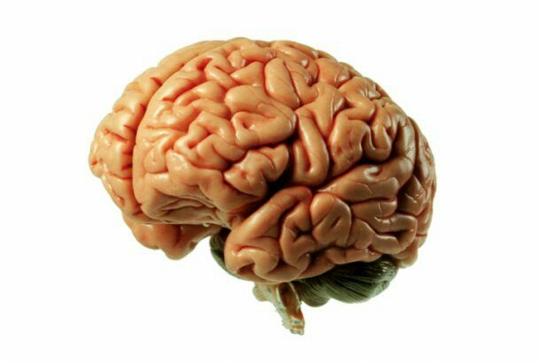
Généralités sur la classification des tumeurs célébrables
Machines à vecteurs de support
Méthodologie , Implémentation et résultats
Introduction
Problématiques et objectives
Etat de l’art
Conclusion
Le cerveau
Tumeur cérébrale
Imagerie par Résonance Magnétique IRM
Notes:
Passons maintenant à la section des généralités sur la classification des tumeurs cérébrales. Pour bien comprendre l'importance de cette classification, il est essentiel de commencer par une brève définition du cerveau.
Le cerveau est l'organe central du système nerveux chez les êtres humains. Il contrôle les fonctions corporelles, interprète les informations sensorielles et est le siège de la pensée, des émotions et des souvenirs. Composé de milliards de neurones interconnectés, le cerveau est divisé en plusieurs régions, chacune spécialisée dans des fonctions spécifiques telles que le mouvement, la cognition, la vision et la coordination.

Slide 8
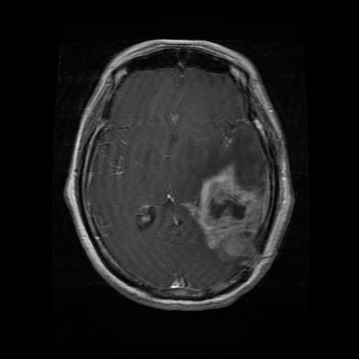
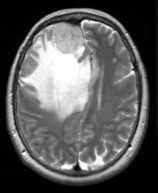
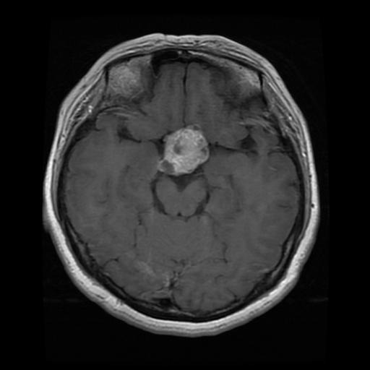
Généralités sur la classification des tumeurs célébrables
Machines à vecteurs de support
Méthodologie , Implémentation et résultats
Introduction
Problématiques et objectives
Etat de l’art
Conclusion
la tumeur cérébrale désigne toutes les tumeurs qui se situent à l’intérieur du crâne et qui peuvent se développer dans n’importe quelle zone du cerveau.
Le cerveau
Tumeur cérébrale
Imagerie par Résonance Magnétique IRM
Les gliomes
L’adénomes hypophysaire
Les méningiomes
Notes:
La tumeur cérébrale désigne toutes les tumeurs qui se situent à l’intérieur du crâne et qui peuvent se développer dans n’importe quelle zone du cerveau. Elles peuvent être bénignes (non cancéreuses) ou malignes (cancéreuses) et peuvent affecter les fonctions cérébrales en exerçant une pression sur les zones environnantes du cerveau ou en infiltrant les tissus cérébraux.
Il existe plusieurs types de tumeurs cérébrales, mais nous nous concentrerons sur trois principaux types :
Les gliomes : Ces tumeurs se trouvent dans les cellules gliales qui soutiennent et protègent les neurones.
Les méningiomes : Ces tumeurs se développent à partir des méninges, les membranes qui entourent le cerveau et la moelle épinière.
Les adénomes hypophysaires : Ces tumeurs se forment dans l'hypophyse, une petite glande située à la base du cerveau qui régule de nombreuses fonctions hormonales.

Slide 9
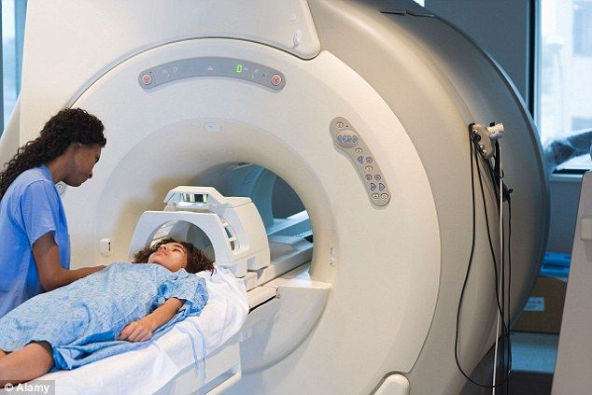
Généralités sur la classification des tumeurs célébrables
Machines à vecteurs de support
Méthodologie , Implémentation et résultats
Introduction
Problématiques et objectives
Etat de l’art
Conclusion
Le cerveau
Tumeur cérébrale
Imagerie par Résonance Magnétique IRM
L’imagerie par résonance magnétique est une technique d’examen qui permet de créer des images d’une partie du corps ou des organes à l’aide d’un appareil d’imagerie médicale cylindrique.
Notes:
Passons maintenant à l'imagerie par résonance magnétique, ou IRM. L’IRM est une technique d’examen qui permet de créer des images d’une partie du corps ou des organes à l’aide d’un appareil d’imagerie médicale cylindrique.
L'importance de l'IRM dans l'examen médical est cruciale, surtout dans le diagnostic des tumeurs cérébrales. Elle permet de visualiser avec une grande précision les anomalies et les lésions dans le cerveau, aidant ainsi les médecins à détecter, localiser et caractériser les tumeurs.

Slide 10
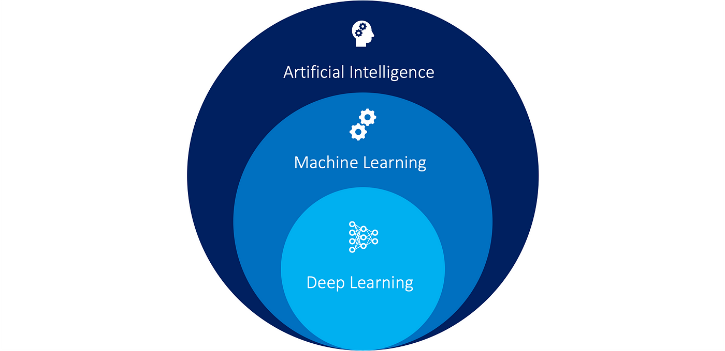
Généralités sur la classification des tumeurs célébrables
Machines à vecteurs de support
Méthodologie , Implémentation et résultats
Introduction
Problématiques et objectives
Etat de l’art
Conclusion
Le cerveau
Tumeur cérébrale
Imagerie par Résonance Magnétique IRM
Intelligence Artificielle (AI)
Notes:
Passons maintenant à l'intelligence artificielle, ou IA, et explorons ses principaux sous-domaines.
L'IA est un domaine de l'informatique qui se concentre sur la création de systèmes capables de réaliser des tâches nécessitant habituellement l'intelligence humaine Parmi ses sous-domaines, l'apprentissage automatique (Machine Learning) et l'apprentissage profond (Deep Learning) qui utilise des réseaux de neurones artificiels à plusieurs couches pour modéliser des données complexes."

Slide 11
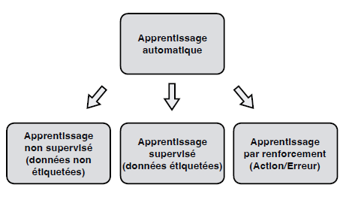
Généralités sur la classification des tumeurs célébrables
Machines à vecteurs de support
Méthodologie , Implémentation et résultats
Introduction
Problématiques et objectives
Etat de l’art
Conclusion
Le Machine Learning est un sous-ensemble de l’IA (intelligence artificielle), qui comprend toutes les approches qui permettent aux machines d’apprendre à partir de données sans être explicitement programmées.
Le cerveau
Tumeur cérébrale
Imagerie par Résonance Magnétique IRM
Intelligence Artificielle (AI)
Apprentissage automatique
Notes:
Nous allons maintenant aborder le machine learning, ou apprentissage automatique. Le machine learning est un sous-ensemble de l’IA (intelligence artificielle), qui comprend toutes les approches permettant aux machines d’apprendre à partir de données sans être explicitement programmées. On distingue trois types de problèmes en machine learning :
Apprentissage supervisé (Supervised Learning) : Les modèles apprennent à partir de données étiquetées, c’est-à-dire que chaque exemple d'entraînement est associé à une réponse correcte.
Apprentissage non supervisé (Unsupervised Learning) : Les modèles travaillent avec des données non étiquetées et cherchent à identifier des structures
Apprentissage par renforcement (Reinforcement Learning) : Les modèles apprennent à prendre des décisions en interagissant avec un environnement

Slide 12
Généralités sur la classification des tumeurs célébrables
Machines à vecteurs de support
Méthodologie , Implémentation et résultats
Introduction
Problématiques et objectives
Etat de l’art
Conclusion
Radiothérapie improvisée
Prévenir et Traiter Rapidement les Infections
Améliorer les soins aux patients
Données médicales de haut qualité
Diminuer les réadmissions
Le cerveau
Tumeur cérébrale
Imagerie par Résonance Magnétique IRM
Intelligence Artificielle (AI)
Apprentissage automatique
Avantage de Machine Learning dans le domaine du sante
Notes:
Explorons maintenant les avantages du machine learning dans le domaine de la santé. Le machine learning offre diverses opportunités pour améliorer les soins aux patients et optimiser les pratiques médicales. Parmi ces avantages, nous pouvons citer :
Améliorer les soins aux patients en personnalisant les traitements en fonction des données individuelles.
Optimiser la radiothérapie en adaptant les doses et les techniques en temps réel.
Prévenir et traiter rapidement les infections en détectant précocement les signes cliniques.
Utiliser des données médicales de haute qualité pour des diagnostics plus précis et des prévisions efficaces.
Diminuer les réadmissions en identifiant les facteurs de risque et en améliorant le suivi post-hospitalisation.

Slide 13
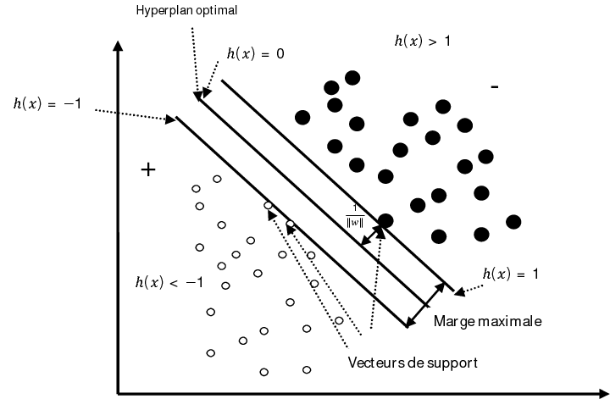
Problématiques et objectives
Généralités sur la classification des tumeurs célébrables
Machines à vecteurs de support
Méthodologie , Implémentation et résultats
Introduction
Etat de l’art
Conclusion
Machines à vecteurs de support ou SVM est l’un des algorithmes d’apprentissage supervisé qui est utilisé pour les problèmes de classification et de régression.
Machines à vecteurs de support
Notes:
Les machines à vecteurs de support (SVM) sont des modèles d'apprentissage supervisé utilisés principalement pour la classification et la régression. Leur objectif principal est de trouver un hyperplan optimal qui sépare les différentes classes de données dans un espace multidimensionnel. L'hyperplan est déterminé en maximisant la marge, c'est-à-dire la distance entre les points de données les plus proches de chaque classe, appelés vecteurs de support.

Slide 14
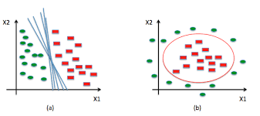
Généralités sur la classification des tumeurs célébrables
Machines à vecteurs de support
Méthodologie , Implémentation et résultats
Introduction
Problématiques et objectives
Etat de l’art
Conclusion
Machines à vecteurs de support
Type du SVM
SVM linéaire
SVM Non-linéaire
Notes:
Les SVM peuvent être classés en plusieurs types
On trouve les SVM linéaire On trouve les SVM linéaires, qui consistent à séparer les données linéairement séparables à l'aide d'une seule ligne ou d'un hyperplan dans l'espace des caractéristiques
SVM Non-linéaire est utilisé pour les données qui sont non linéairement séparables, c'est-à-dire qu'une ligne droite ne peut pas être utilisée pour classer l'ensemble de données.

Slide 15
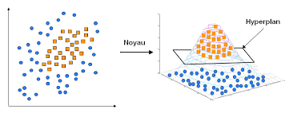
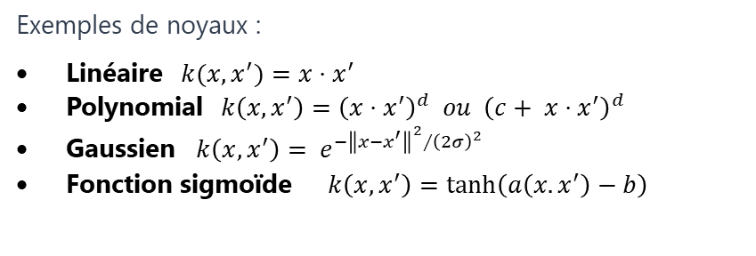
Généralités sur la classification des tumeurs célébrables
Machines à vecteurs de support
Méthodologie , Implémentation et résultats
Introduction
Problématiques et objectives
Etat de l’art
Conclusion
Machines à vecteurs de support
Type du SVM
SVM à Noyau
Exemples de noyaux :
Linéaire $k(x,x^{′})=x⋅x^{′}$
Polynomial $k\left(x,x^{′}\right)={\left(x⋅x^{′}\right)}^{d} ou {\left(c+ x⋅x^{′}\right)}^{d}$
Gaussien $k\left(x,x^{′}\right)= ⅇ^{−{\left\|x−x^{′}\right\|}^{2}∕{\left(2σ\right)}^{2}}$
Fonction sigmoïde $k\left(x,x^{′}\right)=\tanh\left(a\left(x.x^{′}\right)−b\right)$
Notes:
Pour cela, nous utilisons ce qu'on appelle une astuce du noyau dans les SVM. Cette technique est utilisée pour transformer les données vers un espace de dimension supérieure, où une séparation linéaire peut être réalisée même lorsque les données ne sont pas linéairement séparables dans leur espace d'origine. Les noyaux sont des fonctions mathématiques qui calculent le produit scalaire des données dans cet espace de transformation. Voici quelques exemples de noyaux couramment utilisés : Linéaire, Polynomial, Gaussien , Fonction sigmoïde

Slide 16
Généralités sur la classification des tumeurs célébrable
Machines à vecteurs de support
Méthodologie , Implémentation et résultats
Introduction
Problématiques et objectives
Etat de l’art
Conclusion
Machines à vecteurs de support
Type du SVM
SVM MultiClasse
Pour la classification multi-classe, le SVM peut être adapté en utilisant des approches:
Un contre tous (one vs. the other)
Un contre un (one vs. one)
Notes:
Les SVM multiclasse sont des extensions des SVM binaires qui permettent de gérer des problèmes de classification impliquant plus de deux classes. Deux approches principales sont souvent utilisées pour implémenter des SVM multiclasse
On trouve Un contre tous (one vs. the other) , Un contre un (one vs. one)

Slide 17
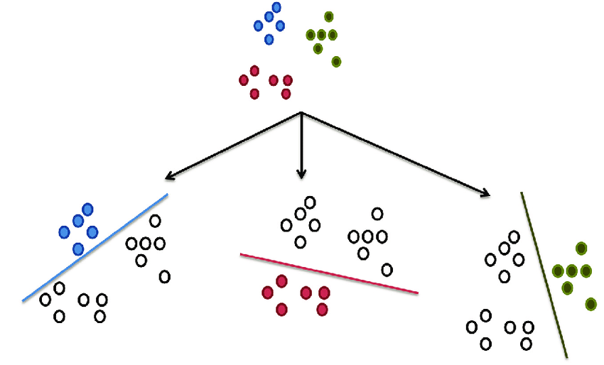
Généralités sur la classification des tumeurs célébrable
Machines à vecteurs de support
Méthodologie , Implémentation et résultats
Introduction
Problématiques et objectives
Etat de l’art
Conclusion
Support Vector Machine
Type du SVM
SVM MultiClasse
One-vs-all
Un contre tous (one vs. the other) :
Notes:
La méthode One-vs-Rest (un contre tous) consiste à diviser le problème de classification en un ensemble de sous-problèmes binaires. Pour chaque classe, un SVM est construit pour distinguer cette classe de toutes les autres. Ainsi, chaque SVM est spécialisé dans la classification d’une seule classe par rapport aux autres, permettant de résoudre efficacement des problèmes de classification multiclasse. Lors de la prédiction, la classe avec le score SVM le plus élevé est choisie comme prédiction finale.

Slide 18
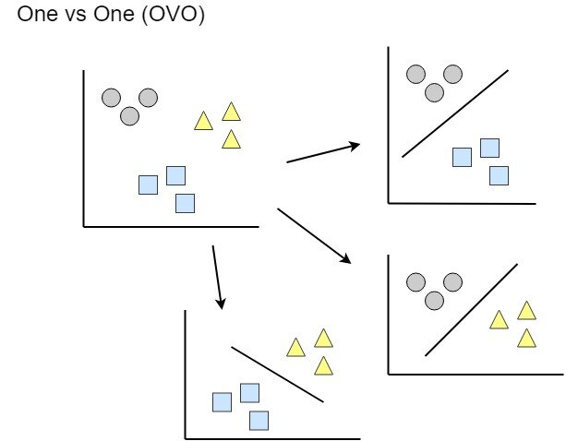
Généralités sur la classification des tumeurs célébrable
Machines à vecteurs de support
Méthodologie , Implémentation et résultats
Introduction
Problématiques et objectives
Etat de l’art
Conclusion
Support Vector Machine
Type du SVM
SVM MultiClasse
One-vs-all
One vs. one
Un contre un (one vs. one) :
Notes:
La méthode One-vs-One (un contre un) consiste à construire un classifieur SVM pour chaque paire de classes possibles. Pour chaque combinaison de deux classes, un SVM est entraîné pour distinguer entre ces deux classes spécifiques. Lors de la prédiction,
chaque classifieur vote pour l'une des deux classes qu'il peut distinguer.
La classe qui reçoit le plus grand nombre de votes est choisie comme prédiction finale, permettant ainsi une classification efficace et précise dans des problèmes multiclasse.

Slide 19
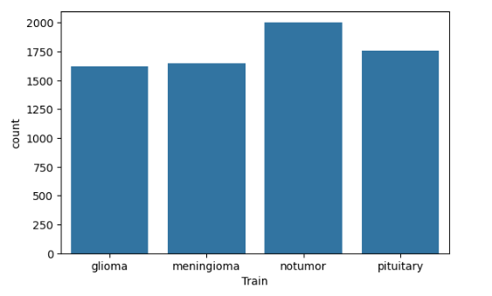
Généralités sur la classification des tumeurs célébrable
Machines à vecteurs de support
Méthodologie , Implémentation et résultats
Introduction
Problématiques et objectives
Etat de l’art
Conclusion
Base de données à classes multiples téléchargée à partir du site Kaggle
La base de données utilisée
Méthodologie
Implémentation
résultats
7023 images d’examens IRM, d’une taille de 156 Mo
Tumeur hypophysaire , pas de tumeur , gliome, et méningiome
Notes:
Passons maintenant à la partie Méthodologie, Implémentation et Résultats. Nous commencerons par la description de la base de données utilisée. Nous avons utilisé une base de données à classes multiples téléchargée à partir du site Kaggle, composée de 7023 images d’examens IRM, d’une taille totale de 156 Mo. Ces images sont réparties en 4 classes : tumeur hypophysaire, pas de tumeur, gliome et méningiome.
La classe des giliome contient 1621 images et la classe méningiome contient 1645 et la classe pas de tumeur contient 2000 et la classe tumeur hypophysaire contient 1757

Slide 20









Généralités sur la classification des tumeurs célébrable
Machines à vecteurs de support
Méthodologie , Implémentation et résultats
Introduction
Problématiques et objectives
Etat de l’art
Conclusion
Les Outils
La base de données utilisée
Outils et Bibliothèques utilisées
Méthodologie
Implémentation
résultats
Les Bibliothèques
Notes:
Dans cette partie, je vais parler des outils et bibliothèques utilisés pour la réalisation de ce projet.
Concernant les outils, j'ai utilisé Python et Google Colab pour l'implémentation du code, ainsi que HTML, CSS, et Flask pour la création de l'interface où le modèle sera déployé.
Pour les bibliothèques, j'ai utilisé :
NumPy pour les opérations mathématiques,
Matplotlib pour la visualisation des données,
OpenCV pour le traitement d'images,
Scikit-learn pour l'implémentation de l'algorithme SVM

Slide 21
Généralités sur la classification des tumeurs célébrable
Machines à vecteurs de support
Méthodologie , Implémentation et résultats
Introduction
Problématiques et objectives
Etat de l’art
Conclusion
Les étapes d’implémentation de SVM
La base de données utilisée
Outils et Bibliothèques utilisées
Méthodologie
Implémentation
résultats
1
2
Chargement et prétraitement de l’ensemble de données
3
4
7
5
Entraînement et évaluation du modèle
Enregistrement de modèle
6
Augmentation de données
Diviser la base de données
Optimisation des hyperparamètres avec GridSearchCV
Importer les bibliothèques
Notes:
Passons maintenant à la partie implémentation nous avons commencer par l’importation des bibliothèque nécessaire
en suite le Chargement et prétraitement de l’ensemble de données Nous avons importé notre base de données et l’avons préparée en redimensionnant et aplatissant les images, puis en les normalisant entre 0 et 1 en divisant chaque valeur de pixel par 255.
Augmentation des donnes : Pour améliorer les performances de notre modèle SVM, nous avons appliqué des techniques d’augmentation des données afin de disposer d’un ensemble d’entraînement plus vaste.
Division de la base de données :Les données ont été divisées en deux ensembles : 80% pour l’entraînement et 20% pour le test.
Optimisation des hyperparamètres avec GridSearchCV : Nous avons utilisé GridSearchCV pour trouver les meilleurs hyperparamètres (C, gamma, noyau) en explorant différentes combinaisons pour maximiser les performances du modèle. Nous avons également utilisé la réduction de la dimensionnalité avec PCA pour améliorer l’efficacité.
entraînement et évaluation du modèle :Après avoir déterminé les meilleurs hyperparamètres, nous avons entraîné notre modèle SVM et évalué sa performance sur les données de test. Nous avons comparé deux approches pour la classification multi-classes : OneVsRestClassifier et OneVsOneClassifier, afin de choisir la méthode la plus adaptée à notre ensemble de données.
. Enregistrement du modèle : Enfin, nous avons enregistré le modèle entraîné en utilisant joblib.dump(), permettant ainsi sa réutilisation future avec joblib.load().

Slide 22
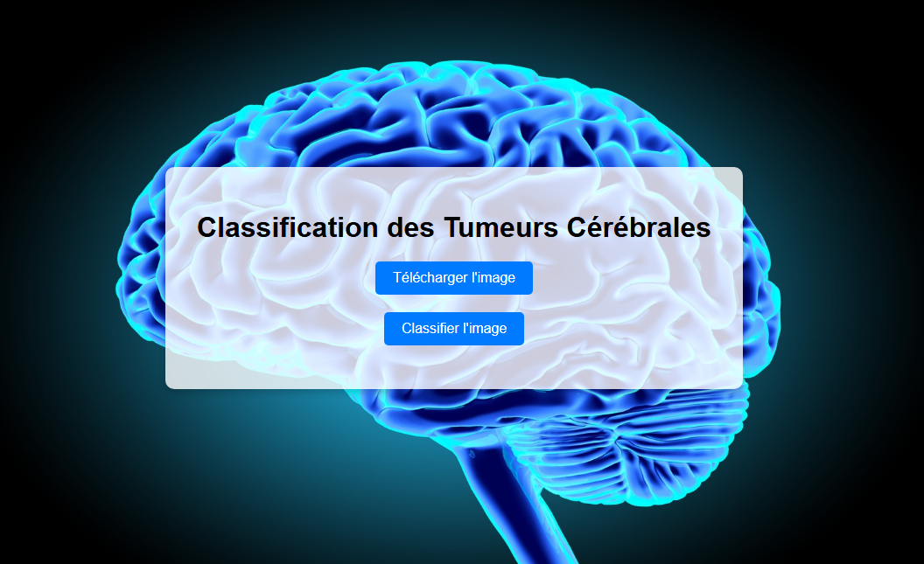
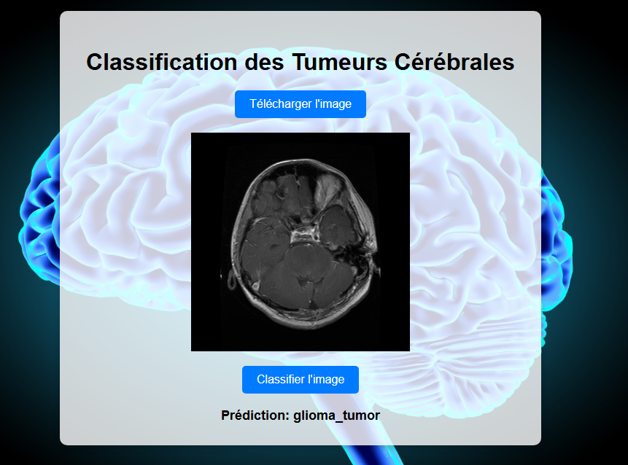
Généralités sur la classification des tumeurs célébrable
Machines à vecteurs de support
Méthodologie , Implémentation et résultats
Introduction
Problématiques et objectives
Etat de l’art
Conclusion
La base de données utilisée
Outils et Bibliothèques utilisées
Méthodologie
Implémentation
Présentation du système
résultats
Notes:
Passons maintenant a la Présentation du système
Le système "Classification des Tumeurs Cérébrales" est une application visant à détecter les tumeurs cérébrales à partir d’images médicales en temps réel. En utilisant un modèle de machine learning SVM (Support Vector Machine) entraîné sur un ensemble de données d’images médicales, l’application classe les images téléchargées en différentes catégories de tumeurs cérébrales.
l'interface du systeme contient deux button chacun dédié à une fonctionnalité distincte. Le bouton "Télécharger l'image " permet aux utilisateurs d’importer des images à analyser, tandis que le bouton "Classifier l'image " lance le processus de classification sur les images chargées.
Une fois que l’utilisateur a sélectionné une image à télécharger, celle-ci est affichée dans une zone spécifique permettant à l’utilisateur de vérifier l’image avant de procéder à l’analyse. Lorsque l’utilisateur clique sur le bouton "Classifier", l'algorithme SVM entraîné est utilisé pour analyser l’image et déterminer le type de tumeur cérébrale. Une fois l’analyse effectuée, les résultats sont affichés dans une zone réservée à cet effet.

Slide 23
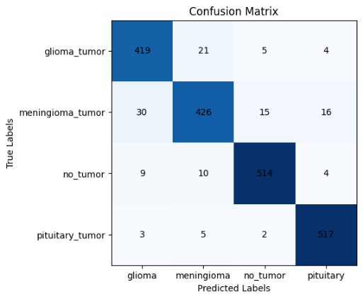
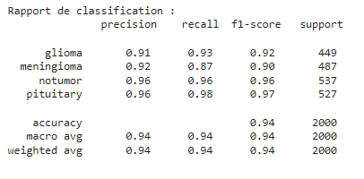
Généralités sur la classification des tumeurs célébrable
Machines à vecteurs de support
Méthodologie , Implémentation et résultats
Introduction
Problématiques et objectives
Etat de l’art
Conclusion
Résultat du Classification avec l’architecture un-contre-tous (One-vs-all)
La base de données utilisée
Outils et Bibliothèques utilisées
Méthodologie
Implémentation
Présentation du système
résultats
Notes:
Passons maintenant aux résultats de la classification avec l'architecture un-contre-tous. Les résultats sont présentés sous forme de matrice de confusion et de rapport de classification. Les performances du modèle sont résumées comme suit : pour la classe Gliome, le modèle affiche une précision de 91%, un rappel de 93%, et un score F1 de 92% sur 449 échantillons, indiquant une bonne capacité d’identification de cette classe. Pour la classe Méningiome, la précision est de 92%, le rappel est de 87%, et le score F1 est de 90% sur 487 échantillons, montrant une précision élevée mais un rappel légèrement plus bas. Pour la classe Pas de tumeur, le modèle atteint une précision, un rappel et un score F1 de 96% sur 537 échantillons, démontrant une excellente performance de détection des cas sans tumeur. Enfin, pour la classe Adénome hypophysaire, les résultats sont également excellents avec une précision de 96%, un rappel de 98%, et un score F1 de 97% sur 527 échantillons. En moyenne, le modèle affiche une précision globale de 94% pour toutes les classes

Slide 24
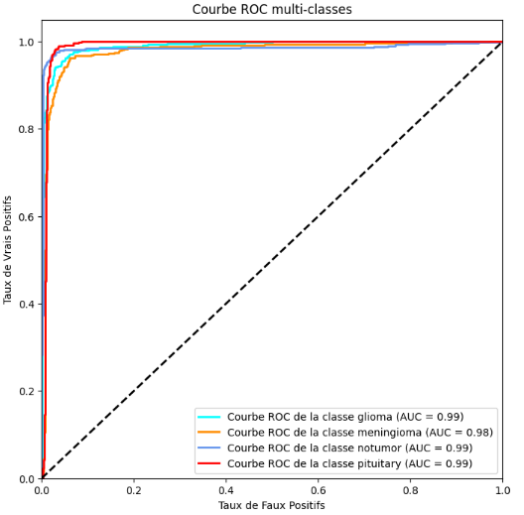
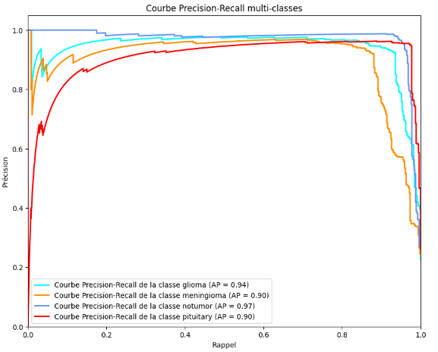
Généralités sur la classification des tumeurs célébrable
Machines à vecteurs de support
Méthodologie , Implémentation et résultats
Introduction
Problématiques et objectives
Etat de l’art
Conclusion
Résultat du Classification avec l’architecture un-contre-tous (One-vs-all)
La base de données utilisée
Outils et Bibliothèques utilisées
Méthodologie
Implémentation
Présentation du système
résultats
Notes:
La courbes ROC montrent une aire sous la courbe (AUC) de 0,99 pour la classe gliome, 0,98 pour le méningiome, 0,99 pour l’absence de tumeur, et 0,99 pour l'adénome hypophysaire, indiquant une excellente performance de classification pour chaque classe, avec des courbes proches du coin supérieur gauche.
La courbes PR montrent une aire sous la courbe de précision-rappel (AP) de 0,94 pour le gliome, 0,90 pour le méningiome et 0,97 pour l’absence de tumeur , 0,90 pour la tumeur hypophysaire, démontrant que le modèle fonctionne bien pour distinguer ces trois types de tumeurs dans un scénario un-contre-tous.
Ces résultats globaux montrent que notre modèle de classification a une excellente capacité à distinguer entre ces types de tumeurs

Slide 25
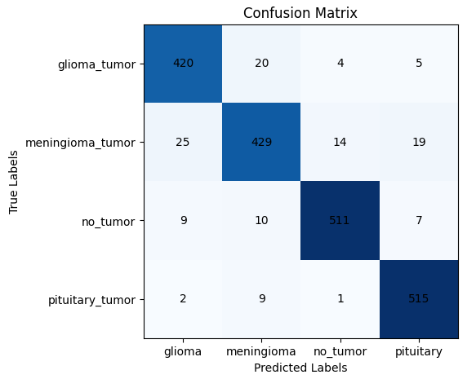
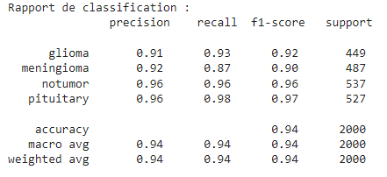
Généralités sur la classification des tumeurs célébrable
Machines à vecteurs de support
Méthodologie , Implémentation et résultats
Introduction
Problématiques et objectives
Etat de l’art
Conclusion
Résultat du Classification avec l’architecture Un contre un (one vs. one)
La base de données utilisée
Outils et Bibliothèques utilisées
Méthodologie
Implémentation
Présentation du système
résultats
Notes:
Passons maintenant aux résultats de la classification avec l'architecture un-contre-tous. Les résultats sont présentés sous forme de matrice de confusion et de rapport de classification. Les performances du modèle sont résumées comme suit : pour la classe Gliome la précision est de 91%, le rappel est de 93%, et le score F1 est de 92 % pour la classe méningiomes, la précision est de 92 %, le rappel est de 87%, et le score F1 est de 90 % pour la classe Pour les cas sans tumeur, le modèle atteint une précision, un rappel et un score F1 de 96 pour la classe pour les adénomes hypophysaires, les résultats sont également excellents avec une précision de 96 %, un rappel de 98 %, et un score F1 de 97 % En moyenne, le modèle affiche une précision globale de 94 % pour toutes les classes, ce qui est très encourageant.

Slide 26
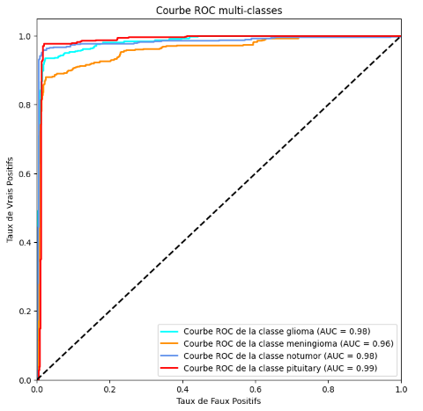
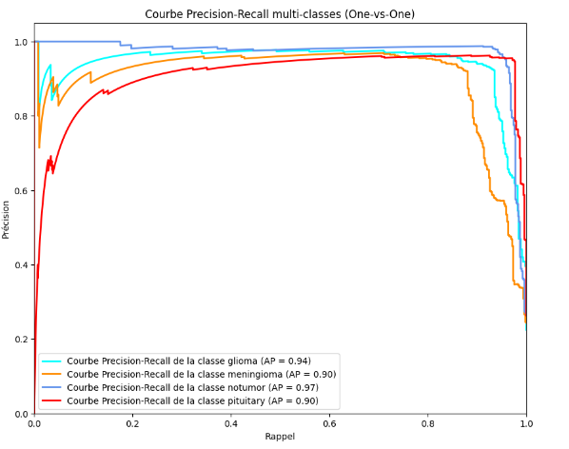
Généralités sur la classification des tumeurs célébrable
Machines à vecteurs de support
Méthodologie , Implémentation et résultats
Introduction
Problématiques et objectives
Etat de l’art
Conclusion
Résultat du Classification avec l’architecture Un contre un (one vs. one)
La base de données utilisée
Outils et Bibliothèques utilisées
Méthodologie
Implémentation
Présentation du système
résultats
Notes:
La courbes ROC montrent une aire sous la courbe (AUC) de de 0,98 pour la classe gliome, 0,96 pour le méningiome, 0,98 pour l’absence de tumeur, et 0,99 pour l'adénome hypophysaire, indiquant une excellente performance de classification pour chaque classe, avec des courbes proches du coin supérieur gauche.
La courbes PR montrent une aire sous la courbe de précision-rappel (AP) de 0,94 pour le gliome, 0,90 pour le méningiome et 0,97 pour l’absence de tumeur , 0,90 pour la tumeur hypophysaire, démontrant que le modèle fonctionne bien pour distinguer ces trois types de tumeurs dans un scénario un-contre-un .

Slide 27
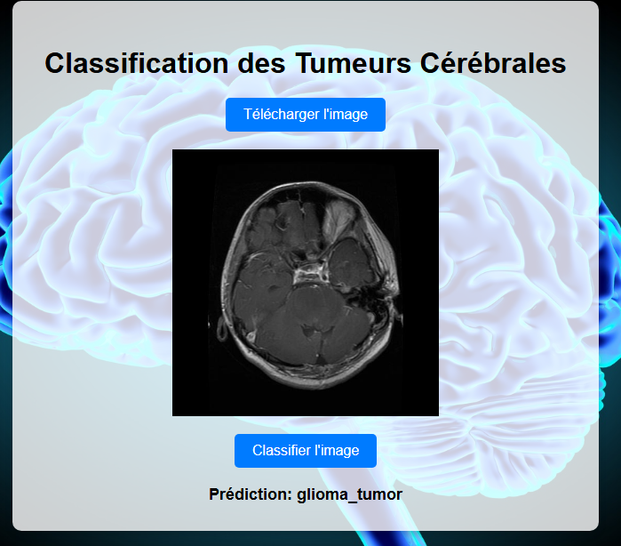
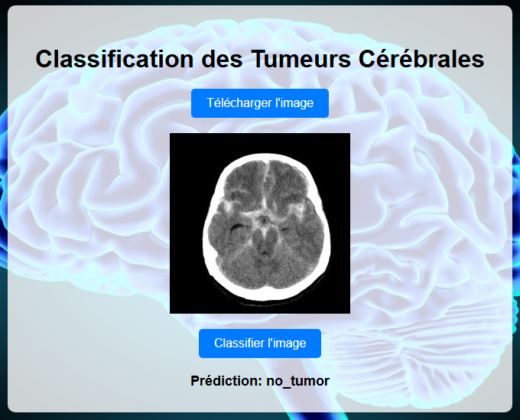
Généralités sur la classification des tumeurs célébrable
Machines à vecteurs de support
Méthodologie , Implémentation et résultats
Introduction
Problématiques et objectives
Etat de l’art
Conclusion
Résultat du Classification avec l’architecture Un contre un (one vs. one)
La base de données utilisée
Outils et Bibliothèques utilisées
Méthodologie
Implémentation
Présentation du système
Résultats
Les résultats du système
Notes:
Passons maintenant aux résultats du système. Ces images montrent la capacité du modèle à bien prédire les classes. La première figure montre une prédiction de tumeur de type gliome, la deuxième indique que le patient n’a pas de tumeur,

Slide 28
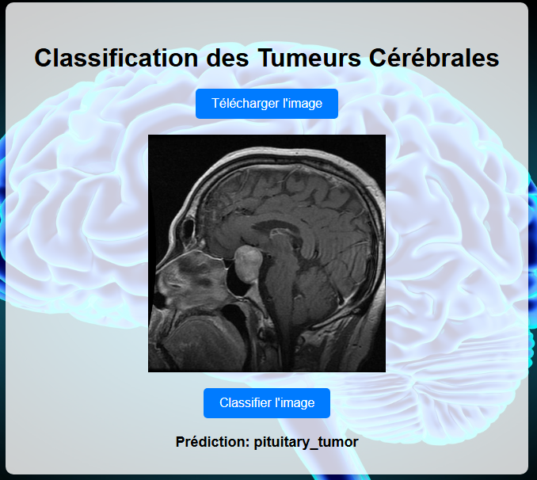
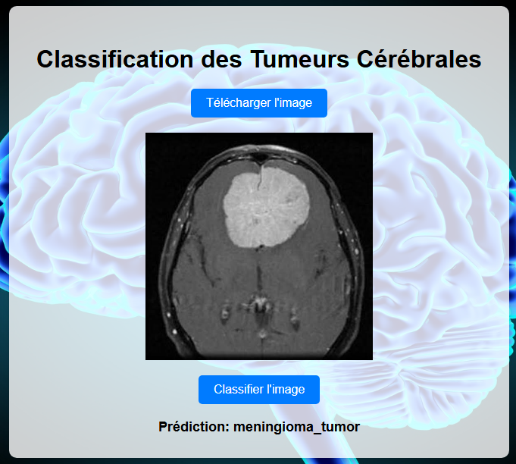
Généralités sur la classification des tumeurs célébrable
Machines à vecteurs de support
Méthodologie , Implémentation et résultats
Introduction
Problématiques et objectives
Etat de l’art
Conclusion
Résultat du Classification avec l’architecture Un contre un (one vs. one)
La base de données utilisée
Outils et Bibliothèques utilisées
Méthodologie
Implémentation
Présentation du système
Résultats
Les résultats du système
Notes:
la troisième montre une tumeur de type adénome hypophysaire, et la dernière une tumeur de type méningiome.

Slide 29

Conclusion
Notes:
En conclusion, notre modèle de classification des tumeurs cérébrales à partir d'images IRM utilisant les machines à vecteurs de support (SVM) affiche des performances très prometteuses, avec une précision moyenne de 94% pour toutes les classes. Cette performance dépasse les résultats des études de l'état de l'art, telles que celles d'Ashfaq Hussain et Ajay Khunteta, qui ont atteint une précision de 93,05%, et de Jun Cheng et ses collègues, avec une précision maximale de 91,28%. Notre modèle démontre ainsi une capacité améliorée à identifier précisément différents types de tumeurs cérébrales et les cas sans tumeur, contribuant significativement à l'avancement des méthodes de diagnostic médical.

Slide 30
Merci pour votre attention !

Slide 31
Classification des tumeurs cérébrales à partir d’images par résonance magnétique (IRM) en utilisant des machines à vecteurs de support (SVM)
Master de recherche :
Mathématique appliquer pour la science des données
Présentation de la mémoire de Fin d’Etudes
Sous le Thème :
Réalisé par :
Fatima-zohra JELLALI
Jury :
Prof.Akhlil khalid Encadrant
Prof.GAOU Salma Examinatrice
Prof.TRIBAK Hicham Examinateur
Année universitaire : 2023-2024
Notes:
Bonjour à tous,
J'espère que vous allez bien. Aujourd'hui, j'ai l'honneur de vous présenter mon projet de fin d'étude intitulé "Classification des tumeurs cérébrales à partir d’images par résonance magnétique (IRM) en utilisant des machines à vecteurs de support (SVM)".
Avant de commencer la présentation, je voudrais exprimer mes sincères remerciements à mon encadrant, Monsieur Akhlil Khalid, pour son encadrement et ses précieux conseils durant la réalisation de ce projet. Je tiens également à remercier les membres du jury, Madame Salma Gaou et Monsieur Hicham Tribak, d'avoir accepté d'évaluer ce travail avec bienveillance. Merci beaucoup.

